Slide 1


micro:bit 教材データ
簡単マイコン教室
マイコン大好き おっちゃん先生

Slide 2
プログラム
おんどを はかる
ひょうじする
もじを ひょうじする
すうじを ひょうじする

Slide 3
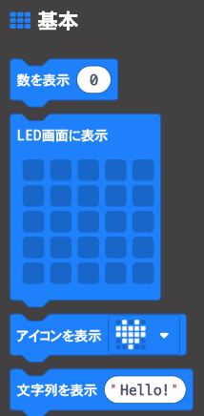
ひょうじする
え
アイコン（マーク）
もじ a,b,c,…
すうじ 1,2,3,…

Slide 4
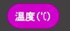
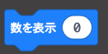
おんどを はかる（温度を測る）
おんどを はかる ブロック
はかった けっかは すうじ（測った結果は数字）
※温度をマイクロビットに取り込む
だから
入力のブロック
すうじを ひょうじする ブロック

Slide 5
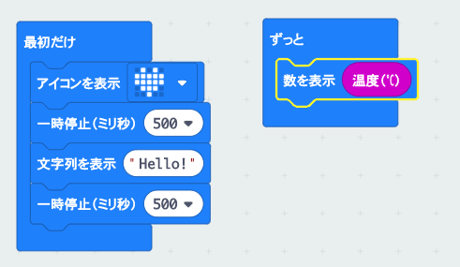
プログラム

Slide 6



教材置場のURL

